Slide 1
ISTITUTO COMPRENSIVO «BRIGATA SASSARI» SCUOLA DELL’INFANZIA

Slide 2
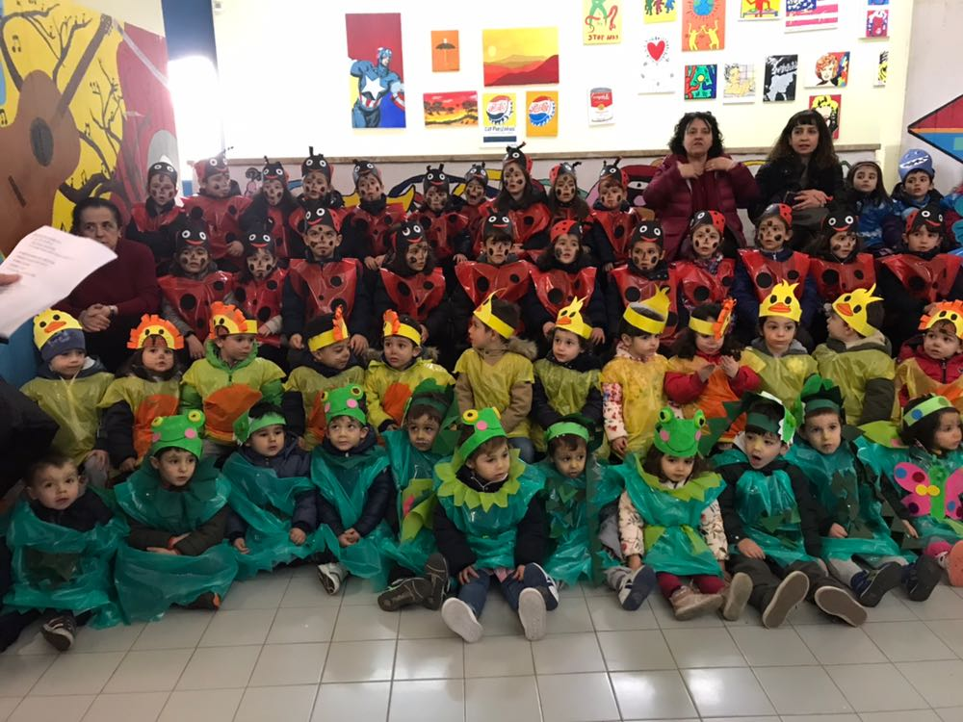
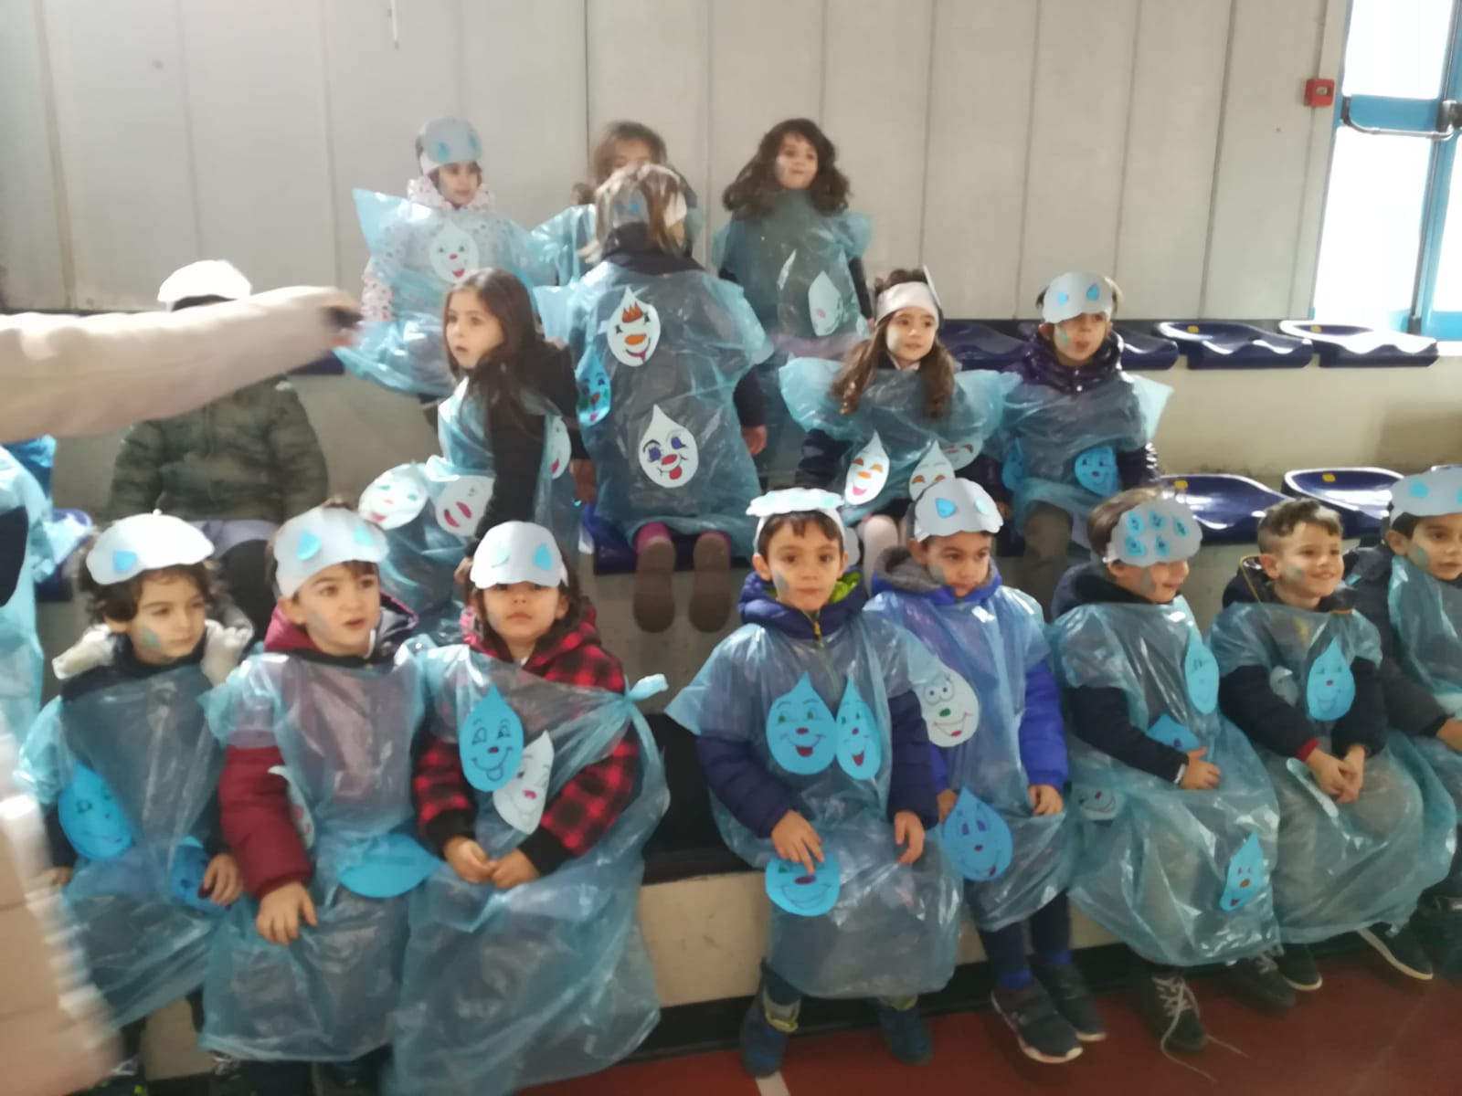
La Scuola dell’Infanzia E’ UNA SCUOLA STATALE

Slide 3
Secondo le «Indicazioni Nazionali per il curricolo» 2012 la scuola deve porsi le seguenti finalità:
MATURAZIONE DELL’IDENTITA’: imparare a stare bene e sentirsi sicuri nell’affrontare nuove esperienze; vivere serenamente in un ambiente sociale allargato, imparare a conoscersi, sperimentando diversi ruoli e forme di identità.
CONQUISTA DELL’AUTONOMIA: avere fiducia in sé e fidarsi degli altri; realizzare le proprie attività senza scoraggiarsi; provare piacere nel fare da sé e saper chiedere aiuto; esprimere con diversi linguaggi i sentimenti e le emozioni; esplorare la realtà e comprendere le regole della vita quotidiana; partecipare alle negoziazioni e alle decisioni motivando le proprie opinioni, le proprie scelte e i propri comportamenti; assumere atteggiamenti sempre più responsabili e consapevoli
SVILUPPO DELLA COMPETENZA: riflettere sull’esperienza attraverso l’esplorazione, l’osservazione e il confronto; descrivere la propria esperienza e tradurla in tracce personali e condivise, rievocando, narrando e rappresentando fatti significativi; sviluppare l’attitudine a fare domande, riflettere, negoziare i significati.
SVILUPPO DEL SENSO DI CITTADINANZA: scoprire gli altri, i loro bisogni e la necessità di gestire i contrasti attraverso regole condivise, che si definiscono attraverso le relazioni, il dialogo, l’espressione del proprio pensiero, l’attenzione al punto di vista dell’altro, il primo riconoscimento dei diritti e dei doveri; significa porre le fondamenta di un abito democratico, eticamente orientato

Slide 4
NELLA SCUOLA DELL’INFANZIA IL CURRICOLO SI ARTICOLA ATTRAVERSO I CAMPI DI ESPERIENZA
IL SE’ E L’ALTRO
I DISCORSI E LE PAROLE
LA CONOSCENZA DEL MONDO
IMMAGINI, SUONI,COLORI
IL CORPO E IL MOVIMENTO

Slide 5
Tutti i PLESSI di Scuola dell’Infanzia lavorano per
SEZIONI APERTE elaborando proposte educativo/didattiche sulla base di:
PROGETTI DI PLESSO REALIZZATI NEI LABORATORI
CURRICOLO DI ISTITUTO
elaborato partendo dalle Indicazioni Nazionali 2012 e successive integrazioni, Competenze chiave europee
PROGETTAZIONE COLLEGIALE CONDIVISA
VALUTAZIONE COLLEGIALE CONDIVISA
(Prove strutturate di Istituto suddivise per fascia d’età in fase iniziale e finale)

Slide 6
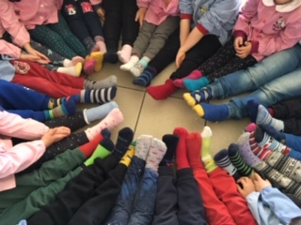
METODOLOGIE PLURALITA’ DI MODELLI E STRATEGIE CONTINUA FORMAZIONE DEL PERSONALE DOCENTE attraverso corsi riconosciuti dal MIUR
CODING UNPLUGGED
LIM
TEORIA DELLE INTELLIGENZE MULTIPLE
ATTIVITA’ MONTESSORI
METODO MUNARI
CLIL
TINKERING
LAP BOOK
METODO VENTURELLI
BES,DSA e didattica inclusiva
REGGIO EMILIA APPROACH

Slide 7
Ogni anno, grazie alle competenze del personale docente e alla collaborazione dei genitori, la Scuola aderisce a Progetti che possono interessare una o più sezioni
EDUCAZIONE BILINGUE-PLURILINGUE
ESPRESSIONE CORPOREA attività ludiche e psicomotorie “Giochiamo con il corpo”
ESPRESSIONE CREATIVA E MANIPOLAZIONE “Art and craft”
PLURIATTIVITA’
“Coding unplugged”
“Metalinguismo”
VISITE GUIDATE e VIAGGI D’ISTRUZIONE
LINGUA INGLESE
PROGETTI legati alle festività o particolari ricorrenze (Natale, Carnevale…)
CODING e Logica computazionale

Slide 8
PROGETTI DI PLESSO
VIA ORIANI
“Noi bambini…cittadini per il mondo”
PROGETTI di sezione: Magic English
VIA TOGLIATTI
“Emozioniamoci tutti insieme per…un mondo migliore”
PROGETTI DI SEZIONE:
“C’era una volta… una favola per crescere”
“Un libro per amico”
“Un anno di emozioni (viaggio alla scoperta delle emozioni e dei pensieri felici)”
VIA MARRAS
“Pirati in viaggio: alla scoperta delle regole d’oro”
Progetti di sezione:
“Piccoli bambini grandi emozioni “
METALINGUISTICA
MATEMATICA IN GIOCO
“I COLORI DELLE EMOZIONI”
«Il nostro speciale sistema solare»
Hocus&Lotus
“Pirates go to school”
“Pirati all’arrembaggio “

Slide 9
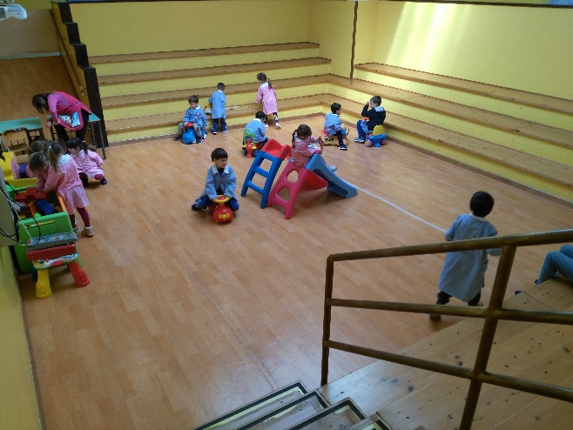
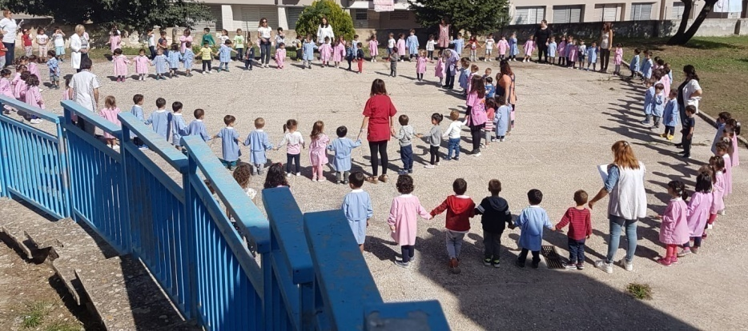
Plesso di via Togliatti/Cottoni
Sono presenti 3 sezioni: eterogenee e omogenee
Plesso di Via Oriani
Sono presenti 4 sezioni: omogenee ed eterogenee
Plesso di Via Marras
Sono presenti 7 sezioni: omogenee e eterogenee

Slide 10
TEMPO SCUOLA
Dal Lunedì al Venerdì
TEMPO ORDINARIO
(con servizio mensa)
dalle ore 8.00 alle ore 16.00
TEMPO RIDOTTO
(senza servizio mensa)
dalle ore 8.00 alle ore 13.00

Slide 11
TEMPO SCUOLA
FLESSIBILITA’ IN INGRESSO E IN USCITA
INGRESSO
dalle ore 8.00 alle ore 9.00
USCITA
dalle ore 12.30 alle ore 13.00 per chi NON usufruisce del servizio mensa
dalle ore 15.30 alle ore 16.00 per chi usufruisce del servizio mensa
Eventuale uscita alla ore 14.00/14.15 dietro motivata richiesta

Slide 12
GIORNATA SCOLASTICA
● h. 08.00 – 09.00 Ingresso
● h. 08.00 – 09.30 Accoglienza
● h. 09.30 – 10.00 Riordino, attività di routine, organizzazione laboratori; attività di sezione
● h. 10.00 – 10.15 Attività igieniche/spuntino
● h. 10.15 – 11.00 Attività di sezione
● h. 11.00 – 12.30 Laboratori / attività sezione / progetti
● h. 12.30 – 13.00 Uscita / preparazione per il pranzo
● h. 13.00 – 14.00 Pranzo
● h. 14.00 – 15.30 Attività di sezione / Progetti
● h. 15.30 – 16.00 Uscita

Slide 13
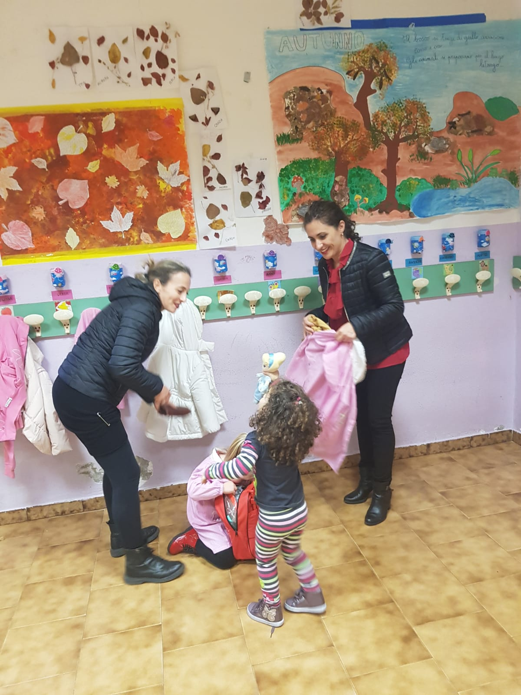
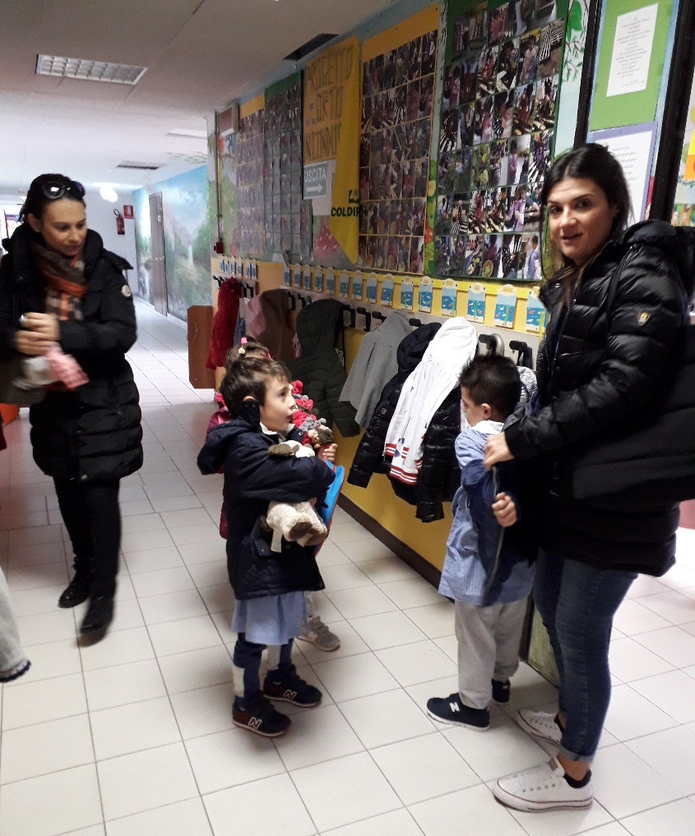
INGRESSO h. 8.00/9.00

Slide 14
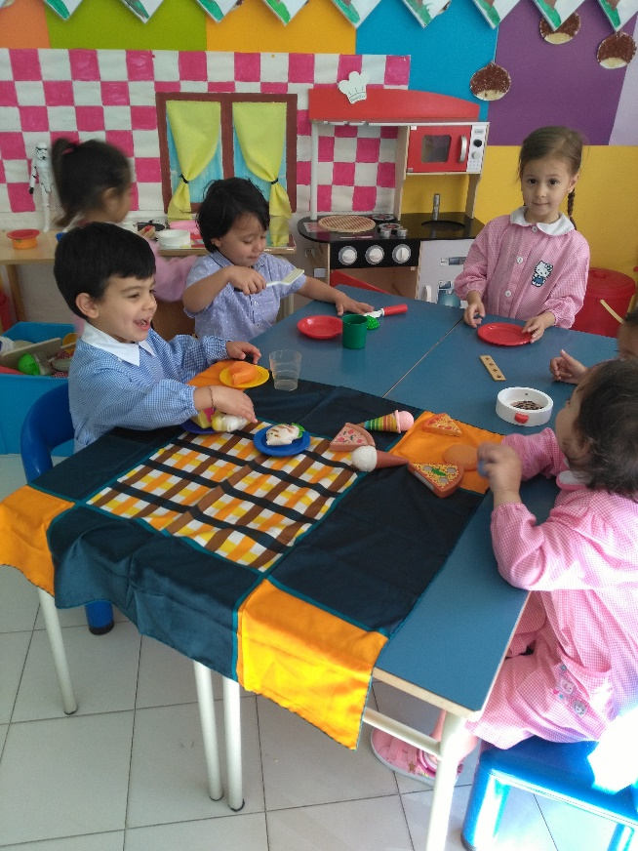
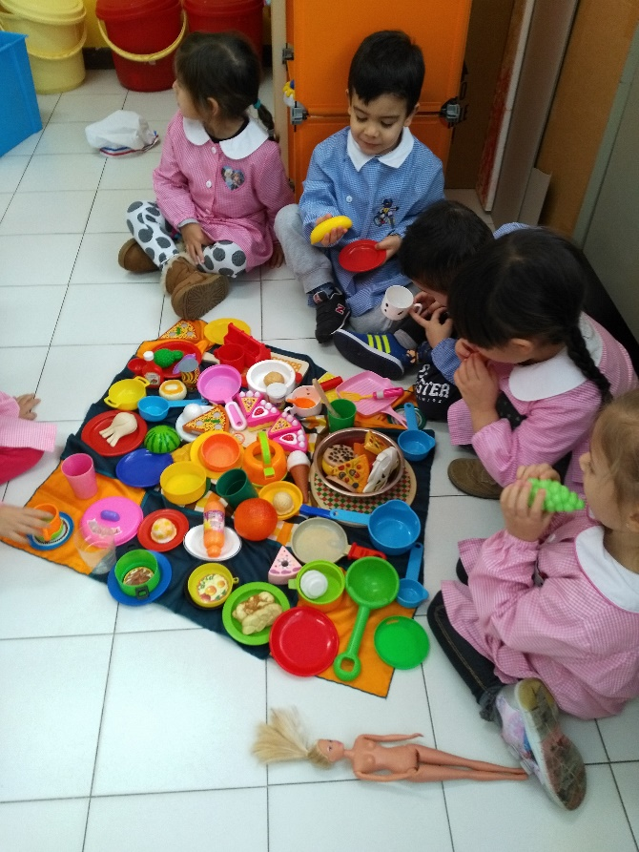
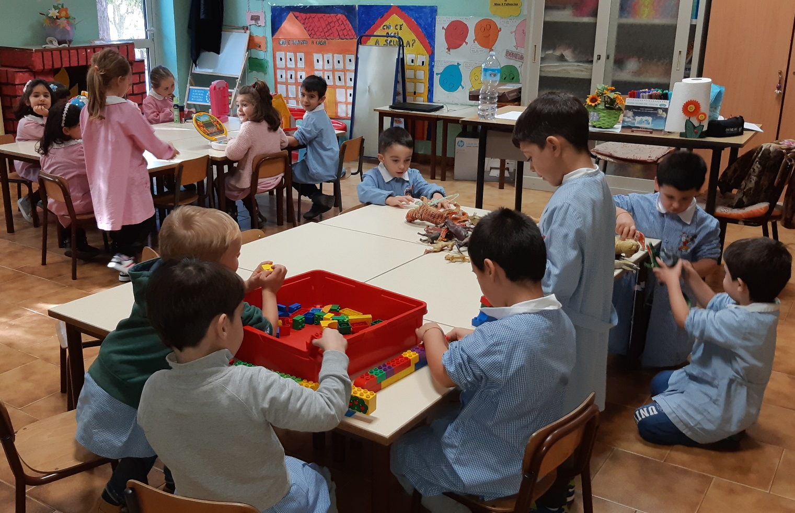
ACCOGLIENZA h. 8.00/9.30: si aprono gli angoli (cucina, biblioteca, travestimenti, costruzioni, giochi strutturati ecc.). Ogni bambino è libero di esplorare lo spazio classe e può relazionarsi con i compagni.

Slide 15
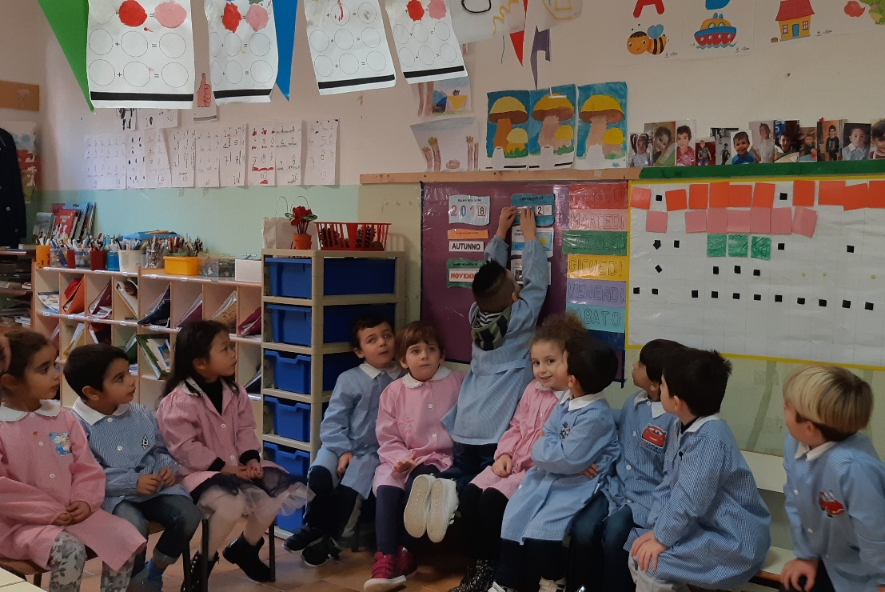
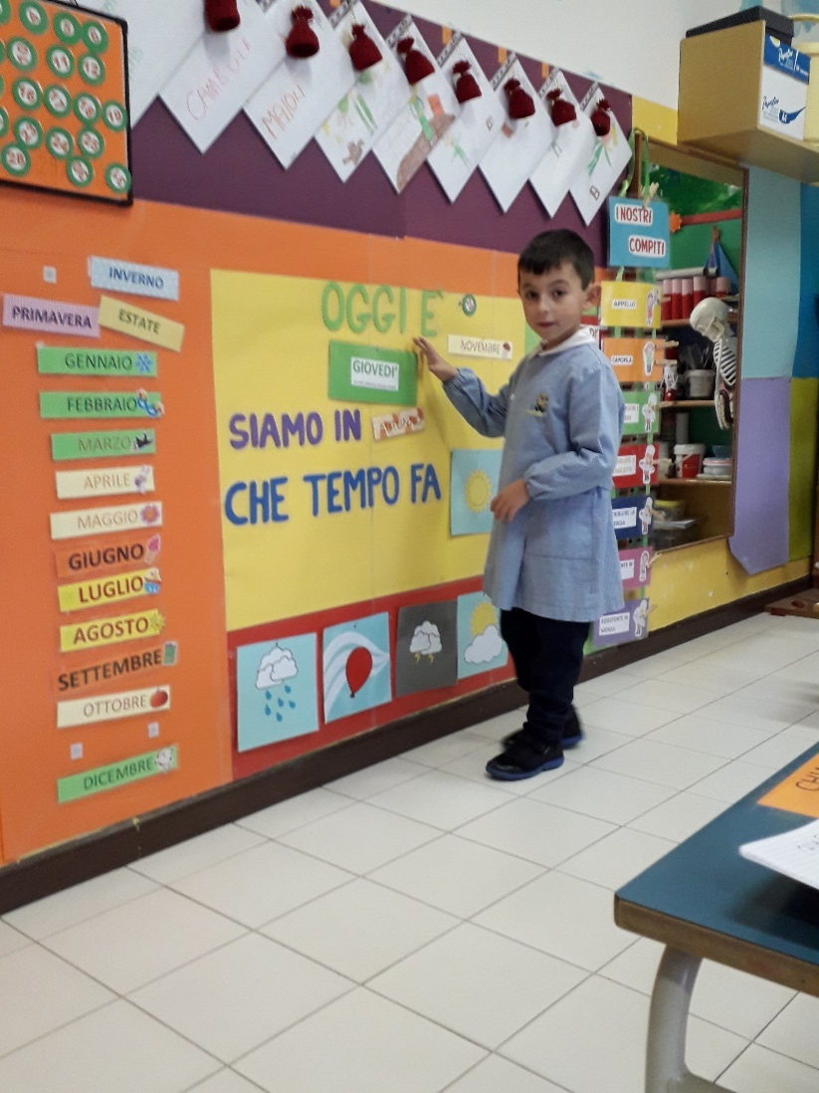
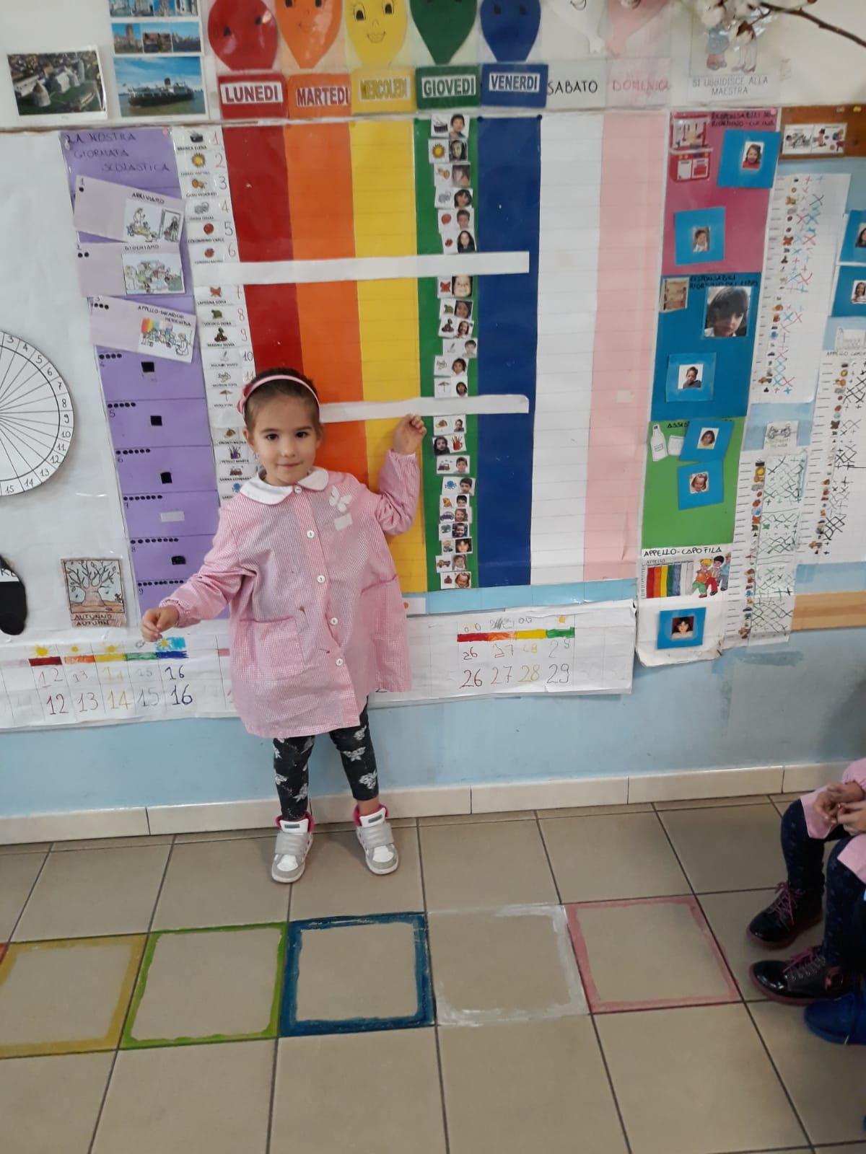
9.30/10.00: riordino, appello, calendario, assegnazione degli incarichi, organizzazione dei laboratori, attività di sezione.

Slide 16
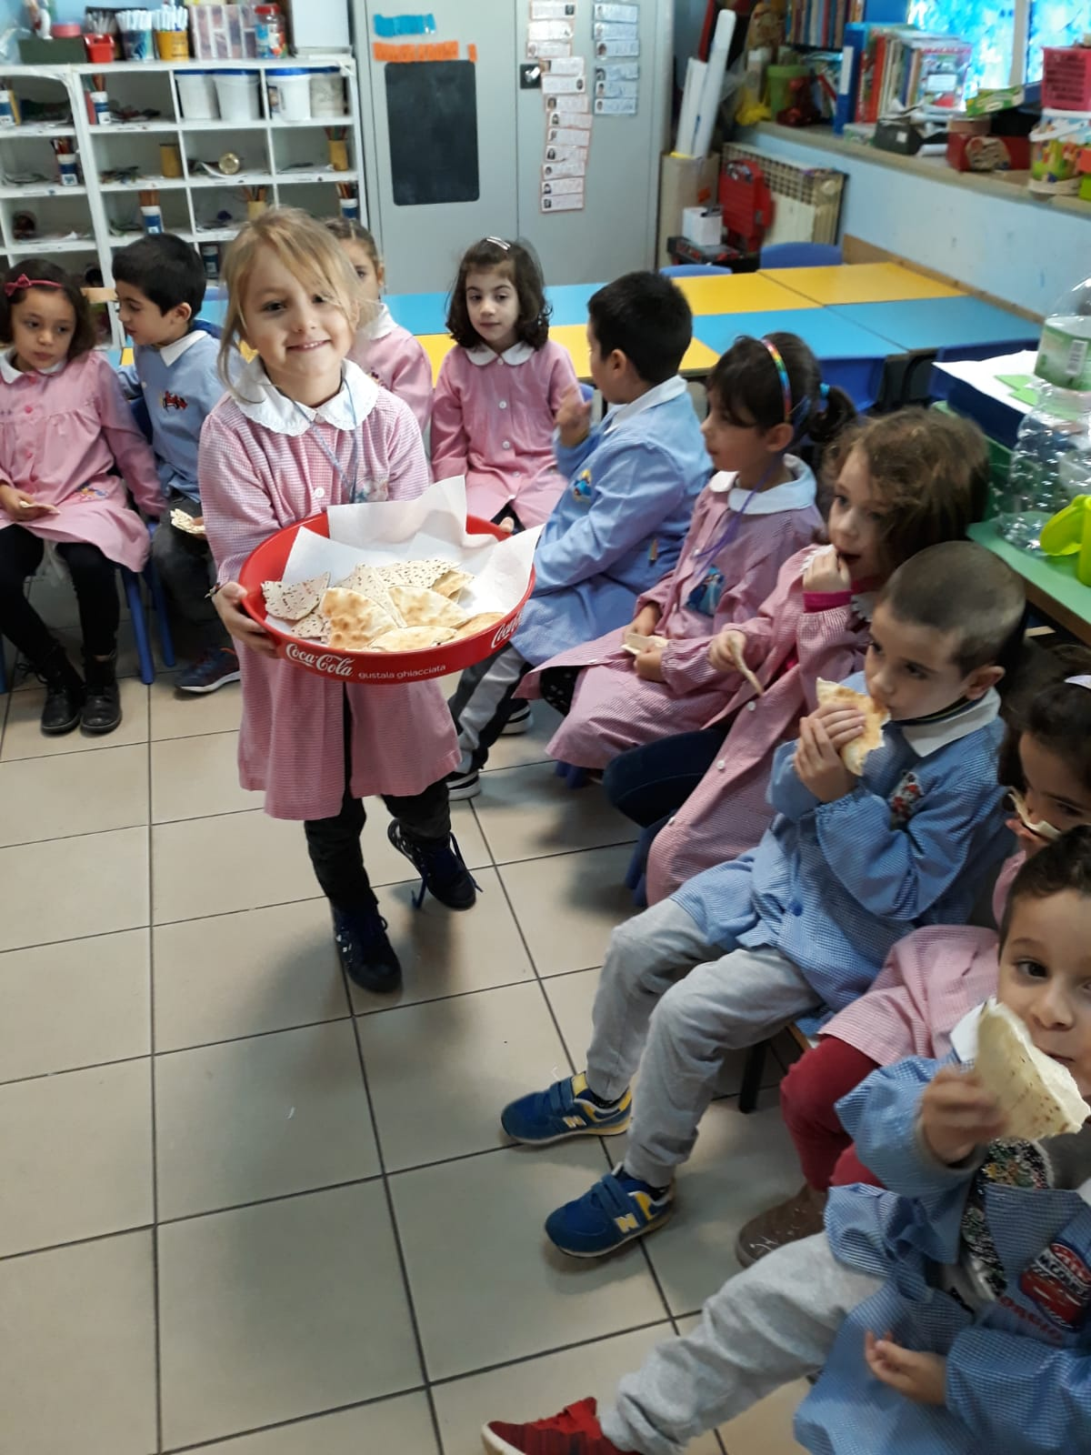
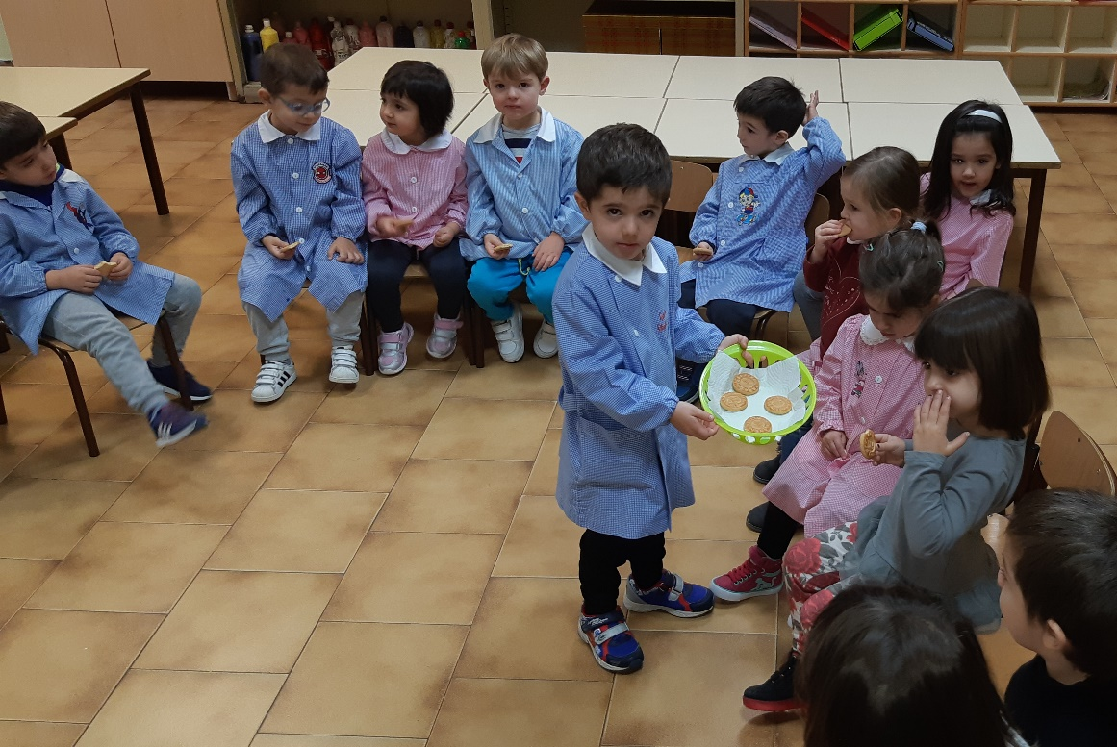
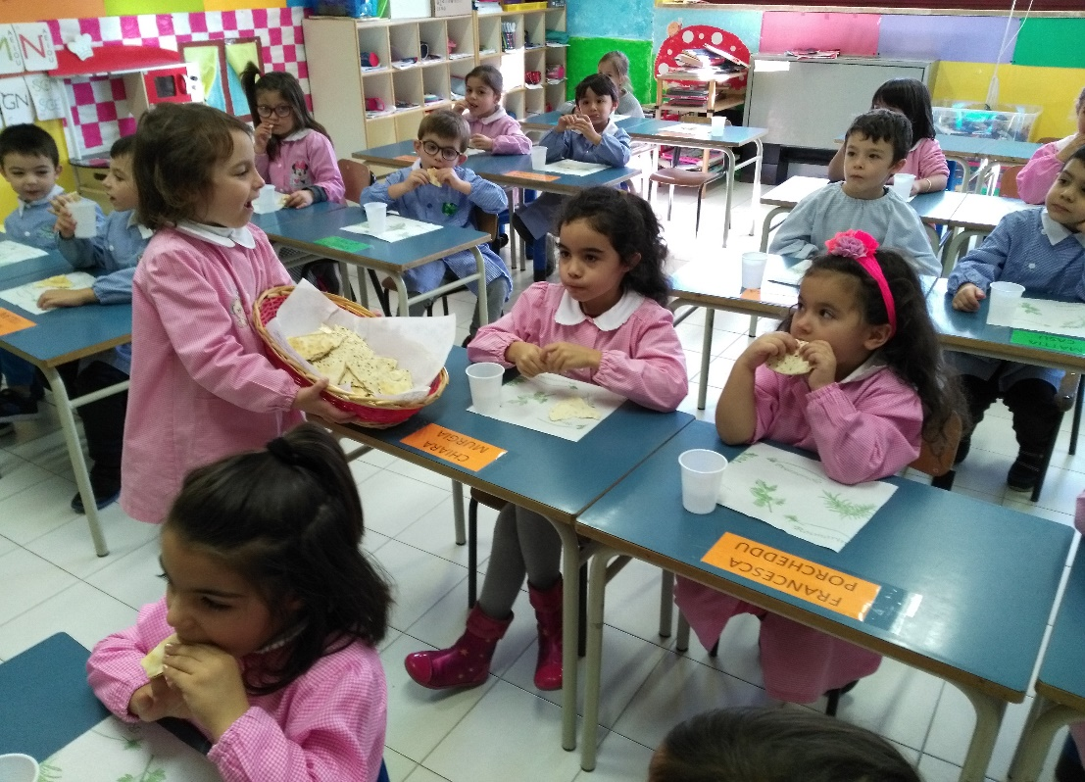
10.00/10.15: Merenda

Slide 17
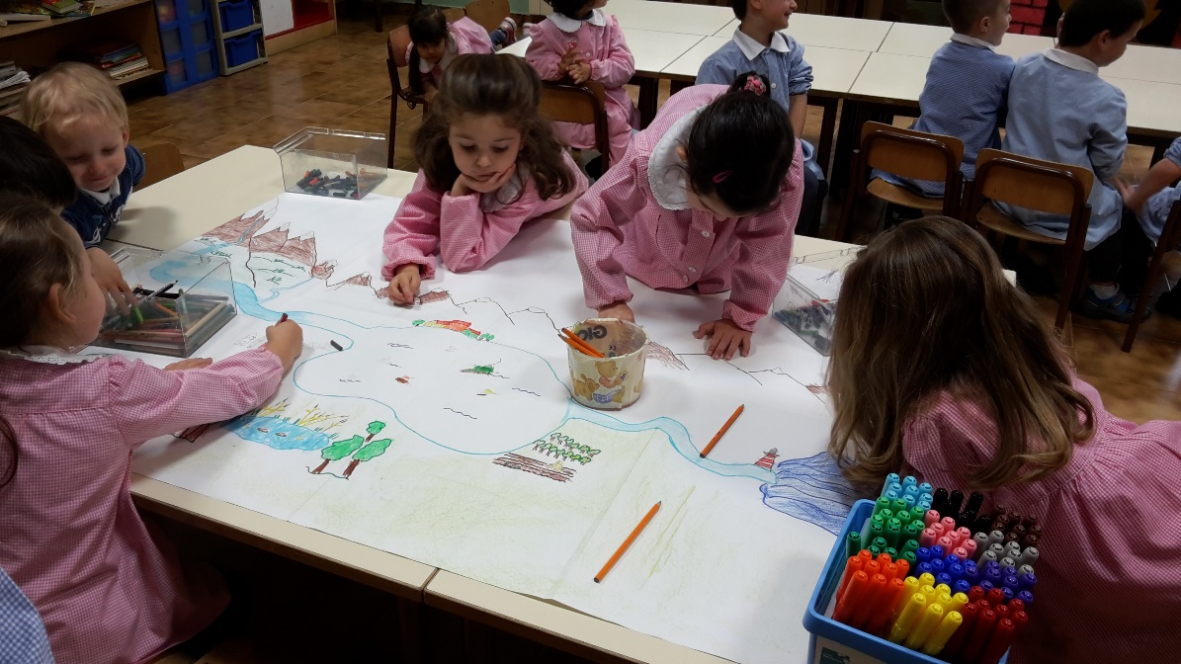
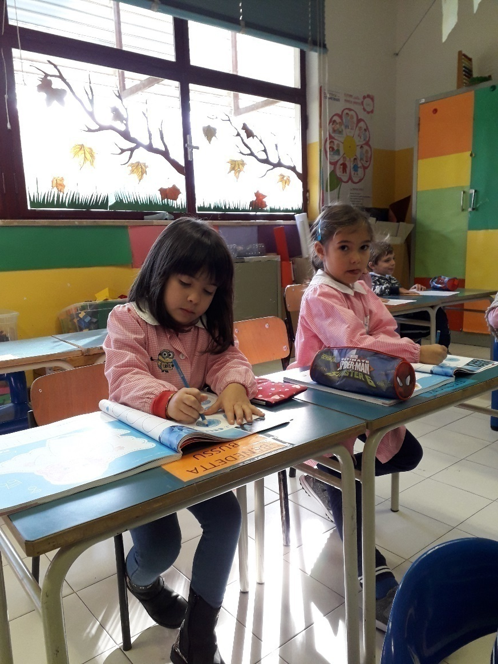
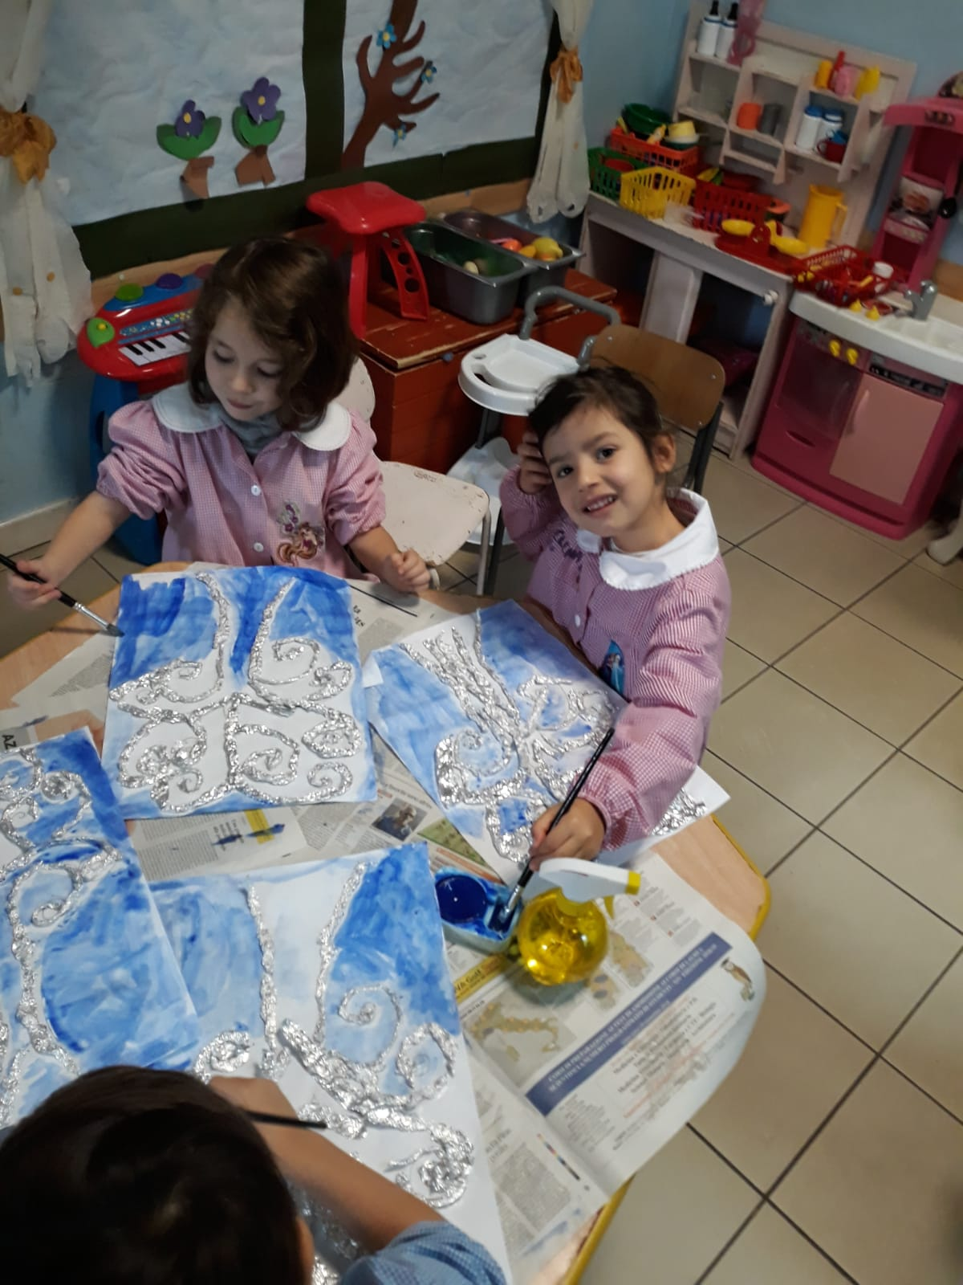
10.15/11.00: Attività di sezione

Slide 18
Dalle 11.00 alle 13.00 le insegnanti di sezione lavorano in COMPRESENZA. Ciò permette di:
REALIZZARE I LABORATORI: formando piccoli gruppi di lavoro (circa 12, massimo 14 bambini) omogenei o eterogenei
Nei laboratori sono presenti una o due insegnanti.
Il gruppo classe diventa piccolo gruppo (es. su una classe di 23 bambini si arriva a un gruppo di 14) permettendo all’insegnante di attuare metodologie più mirate per i bambini che rimangono in sezione garantendo QUALITA’ DELL’OFFERTA FORMATIVA.

Slide 19
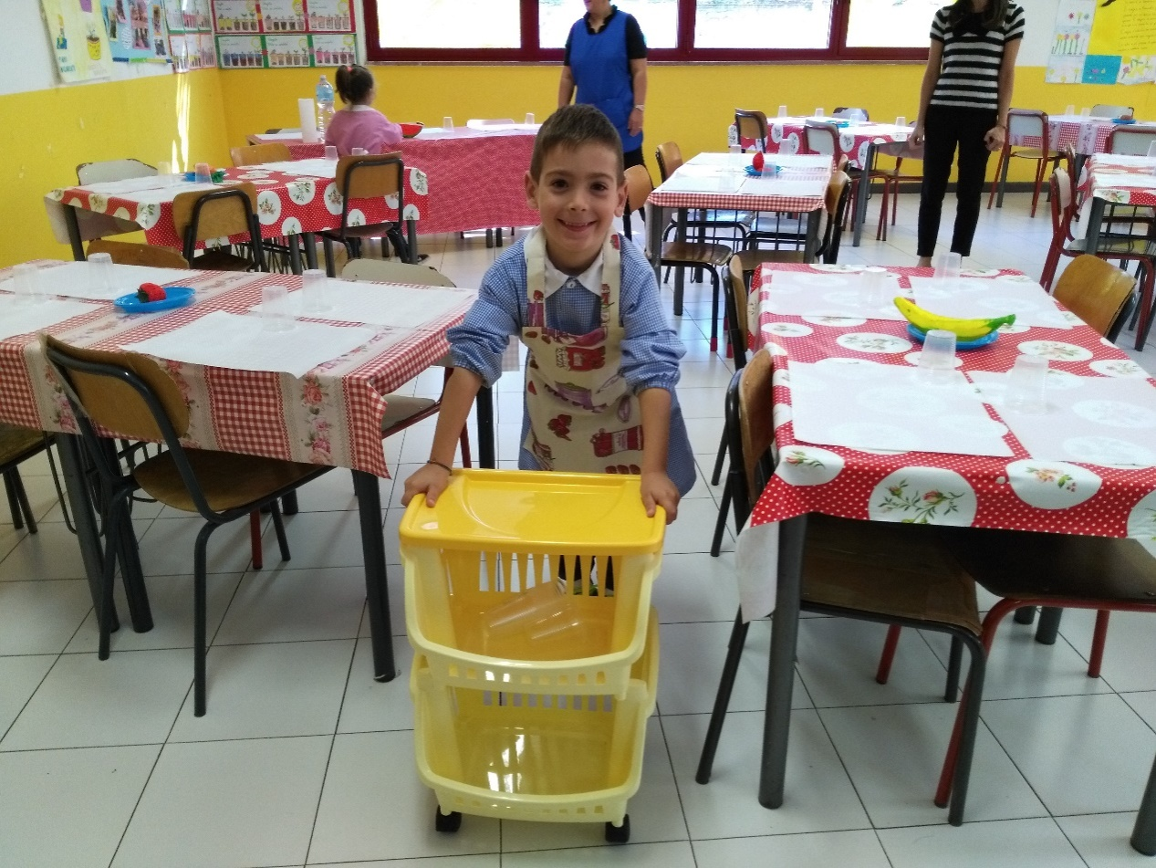
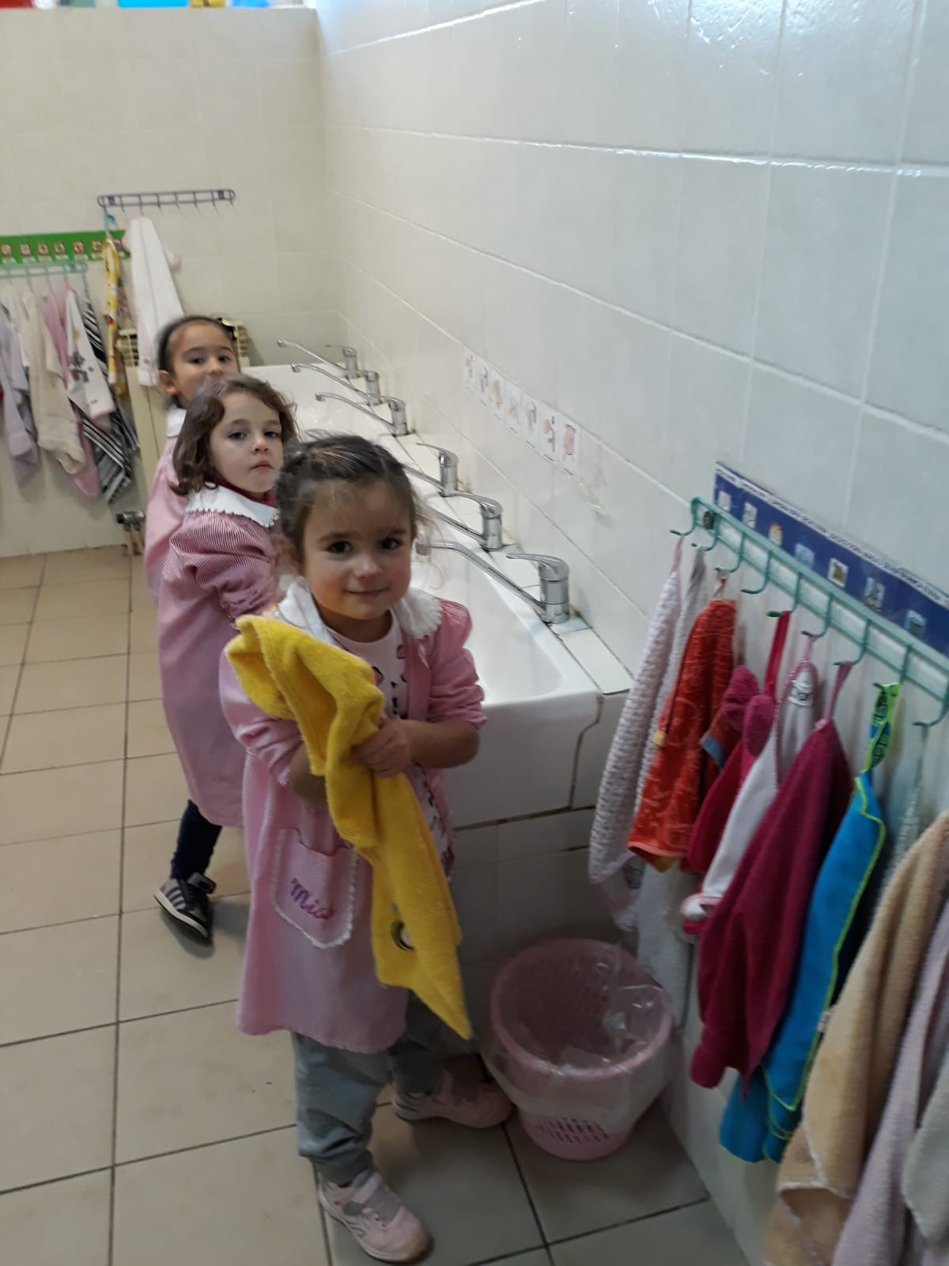
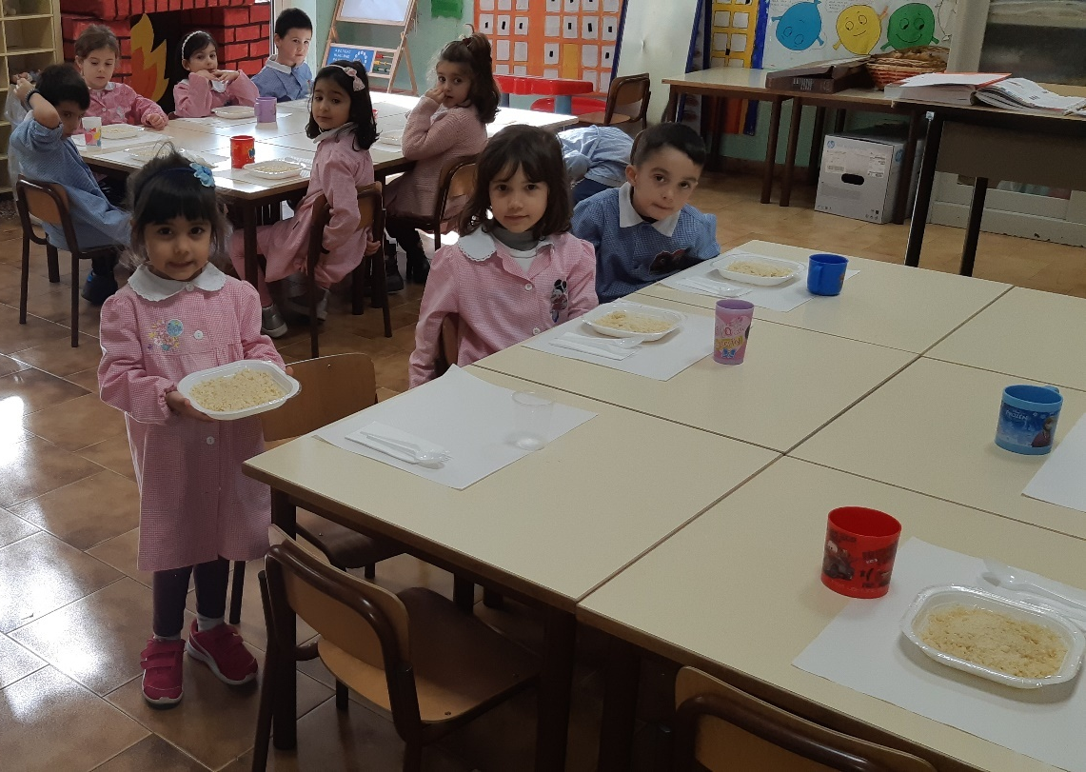
12.30/13.00: uscita e preparazione per il pranzo

Slide 20
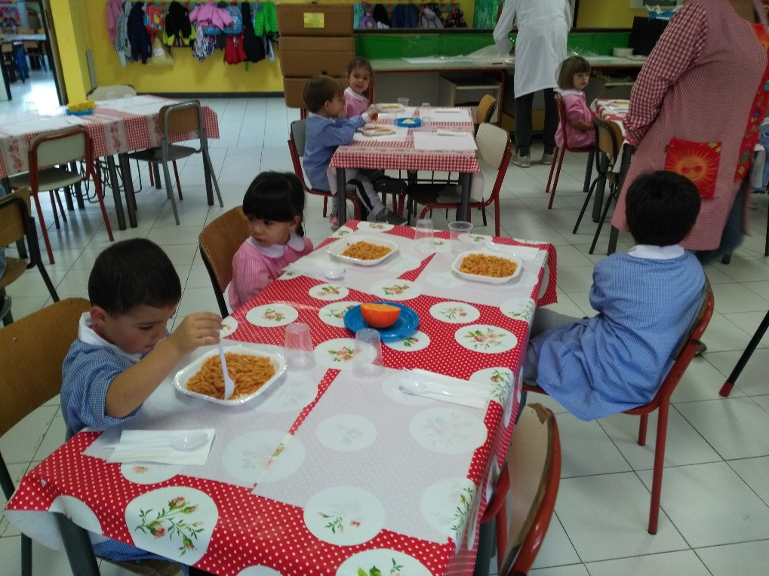
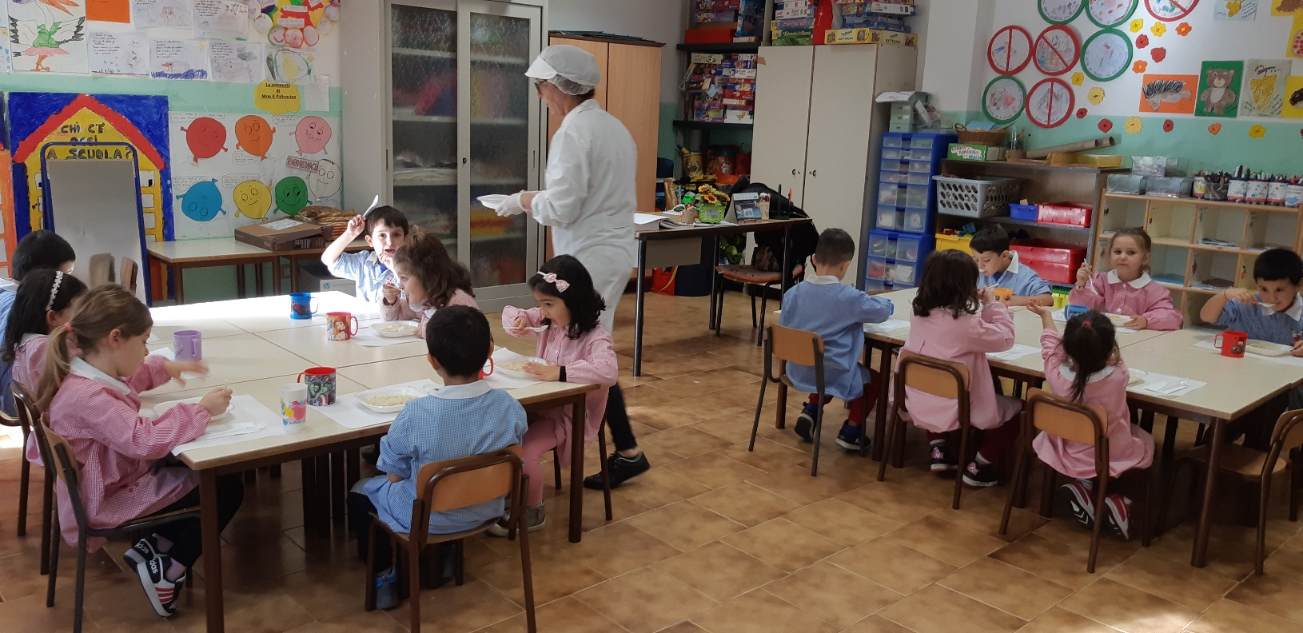
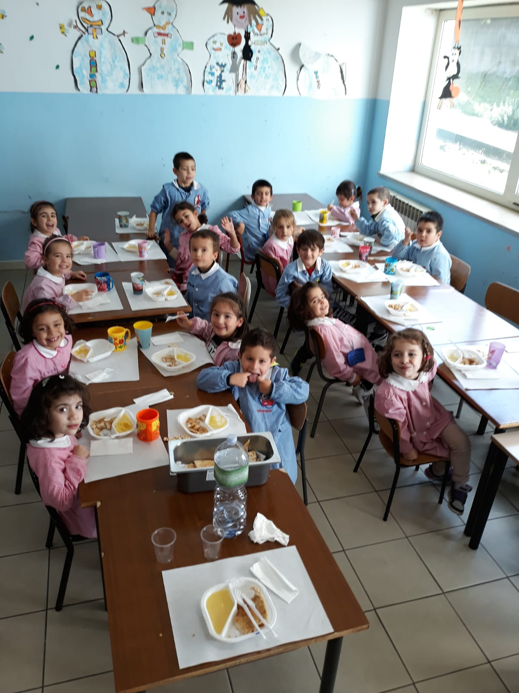
13.00/14.00: Pranzo

Slide 21
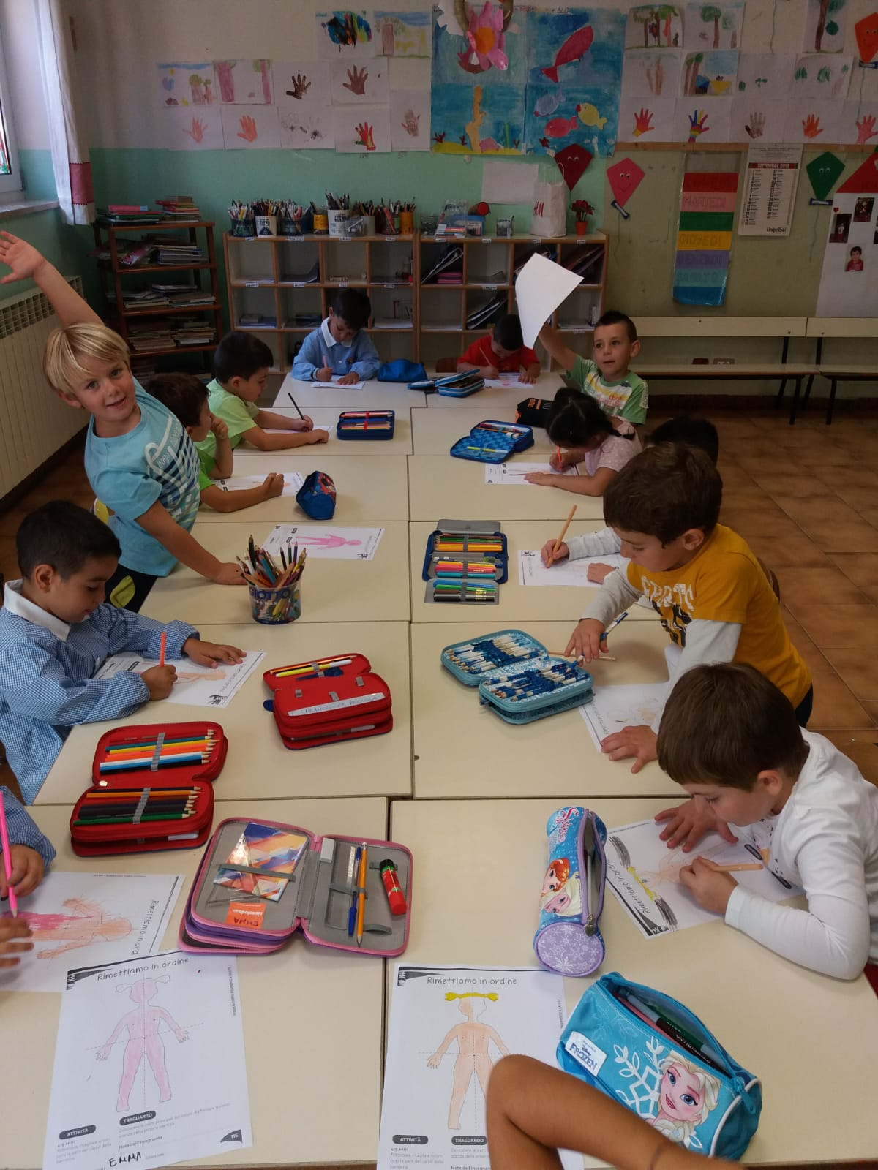
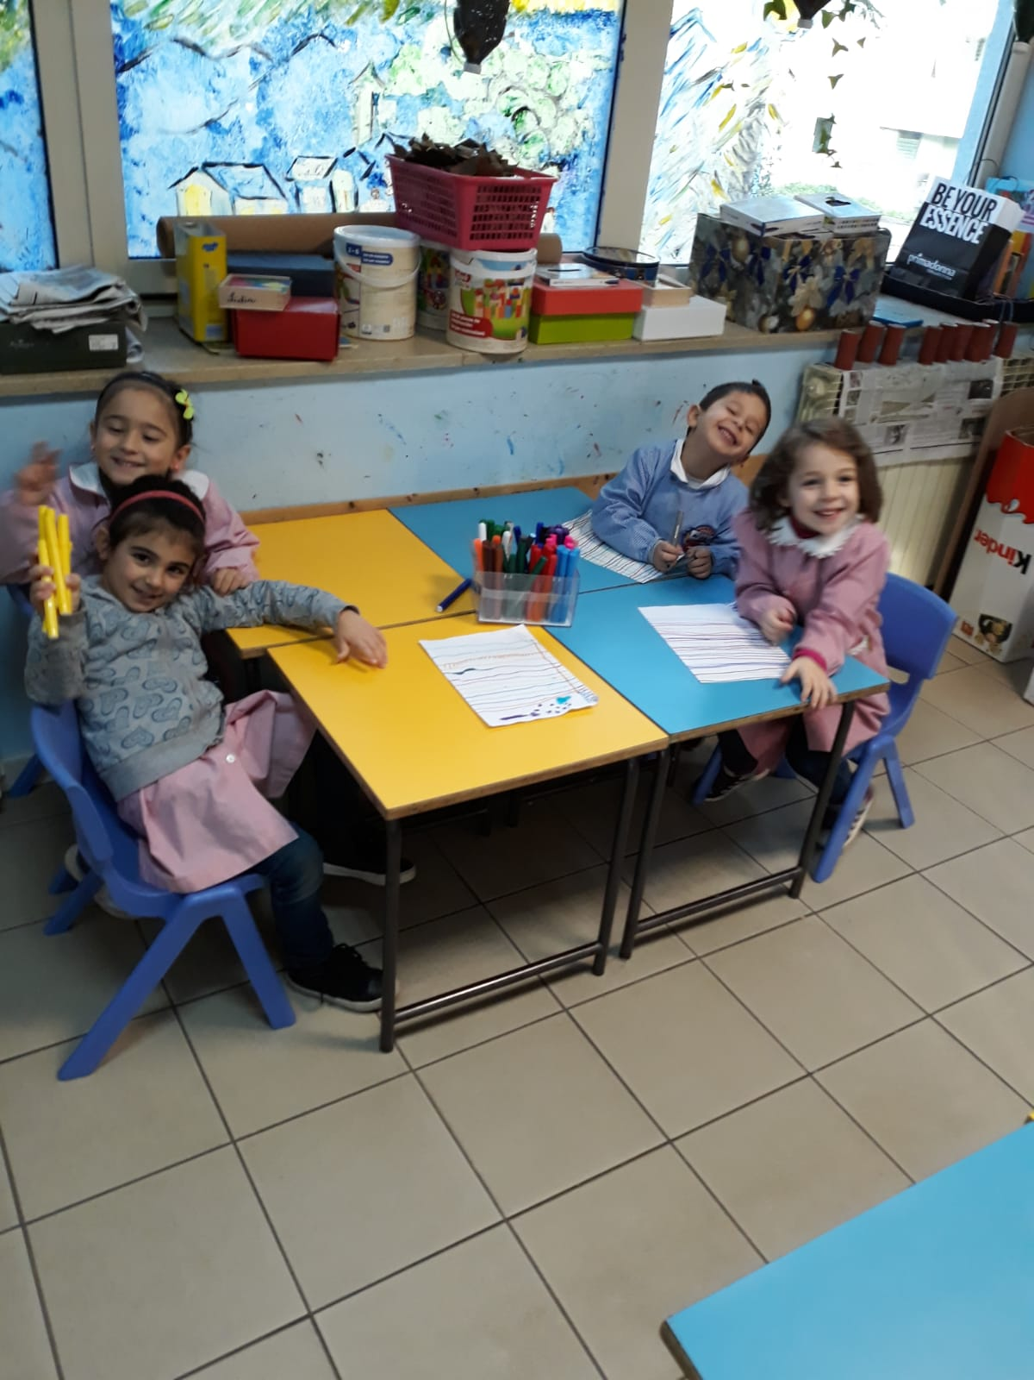
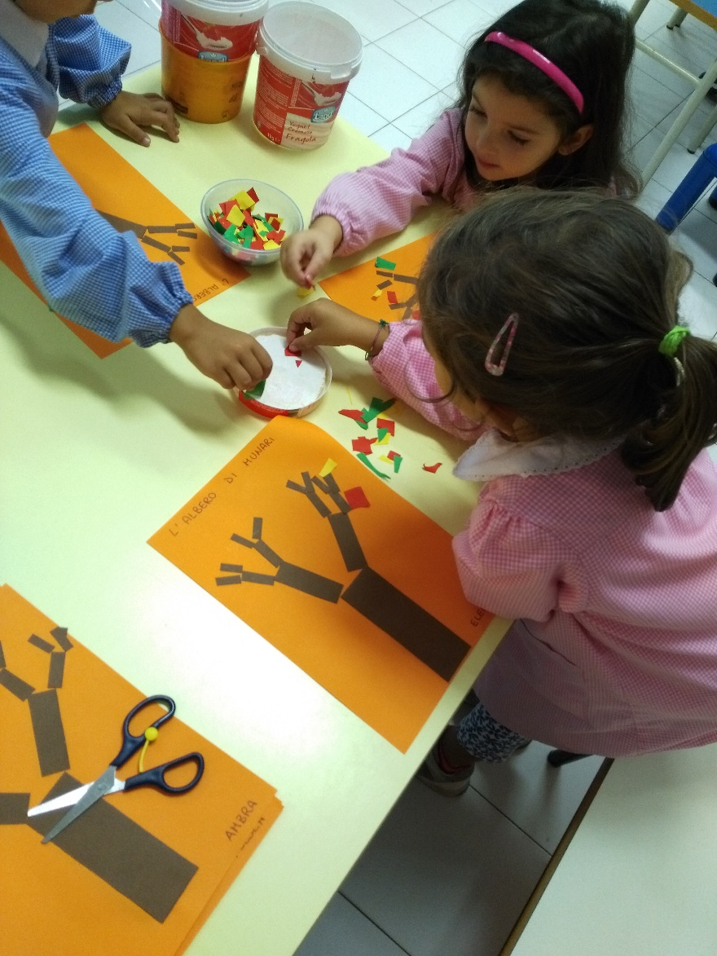
14.00/16.00: Attività pomeridiane, progetti e attività di sezione

Slide 22
USCITA h 15.30/16.00

Slide 23
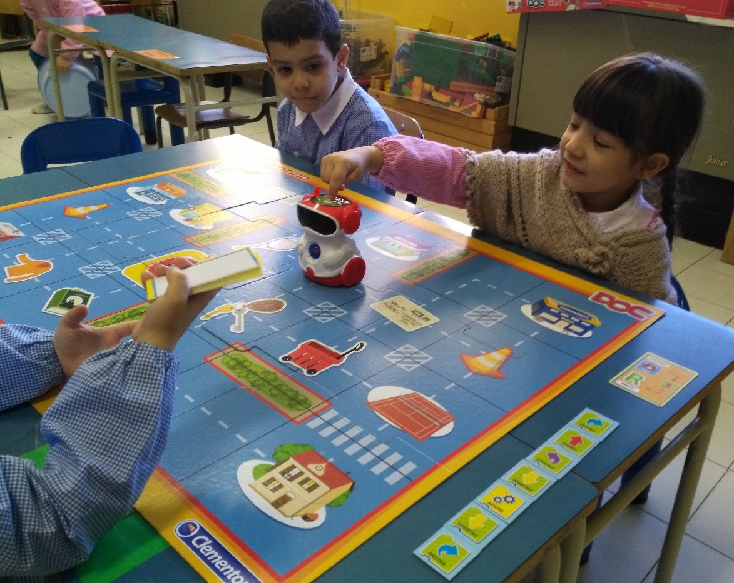
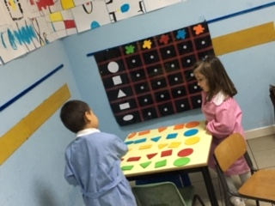
I LABORATORI
LOGICO-MATEMATICO

Slide 24
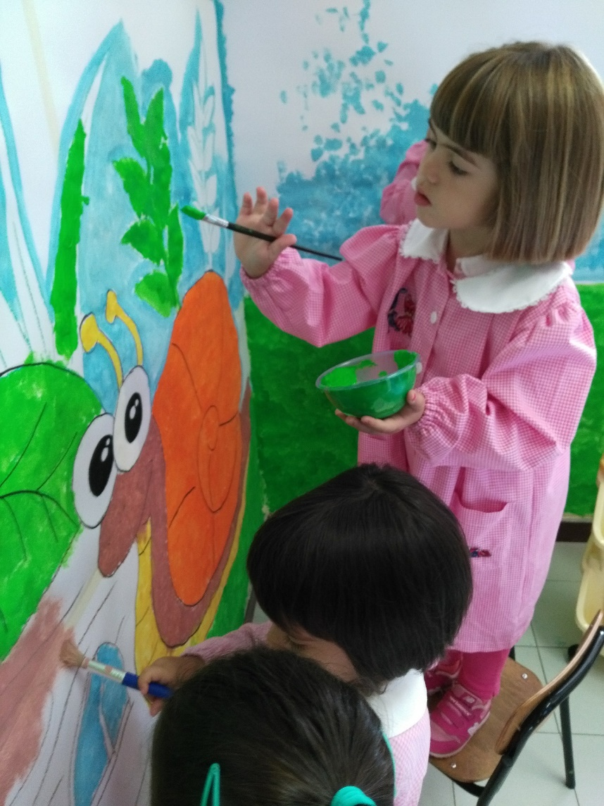
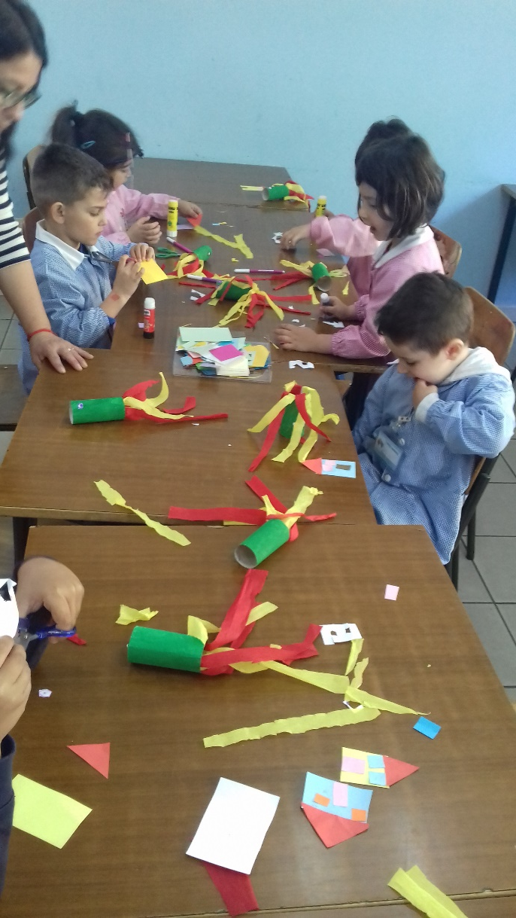
LABORATORIO ARTISTICO ESPRESSIVO

Slide 25
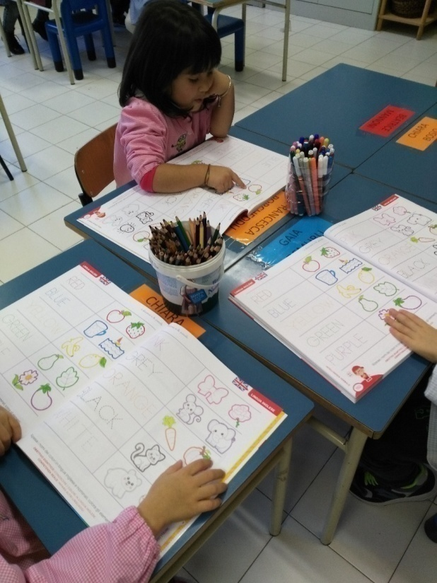
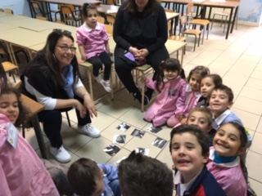
LABORATORIO LINGUISTICO

Slide 26
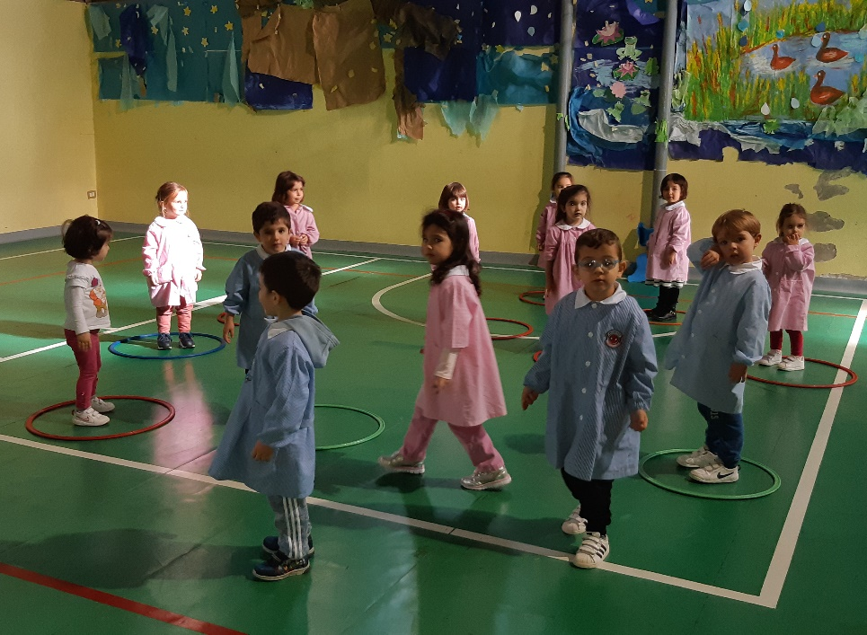
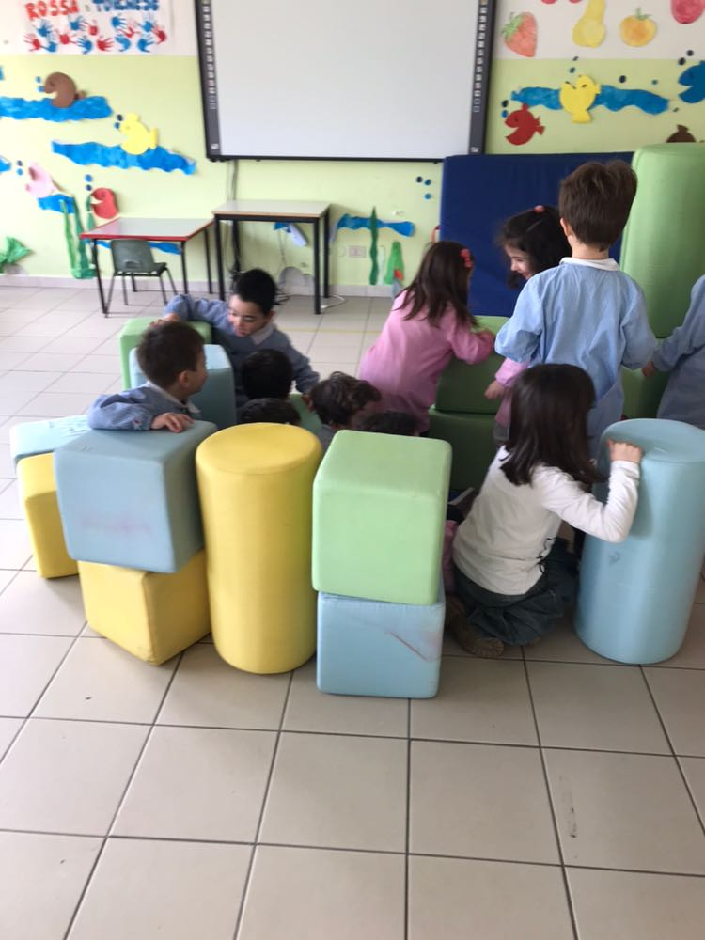
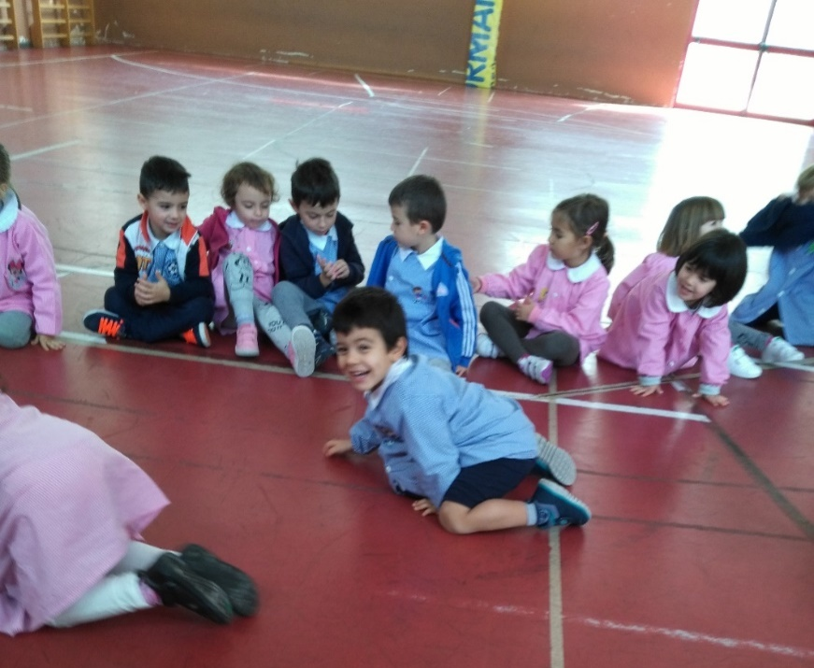
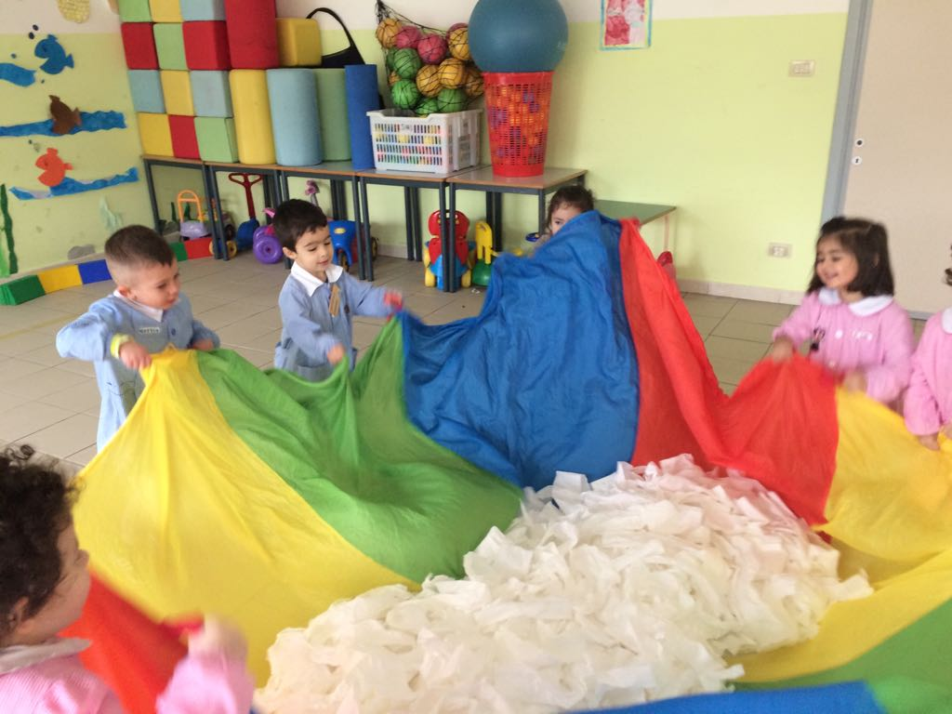
LABORATORIO MOTORIO-MUSICALE

Slide 27
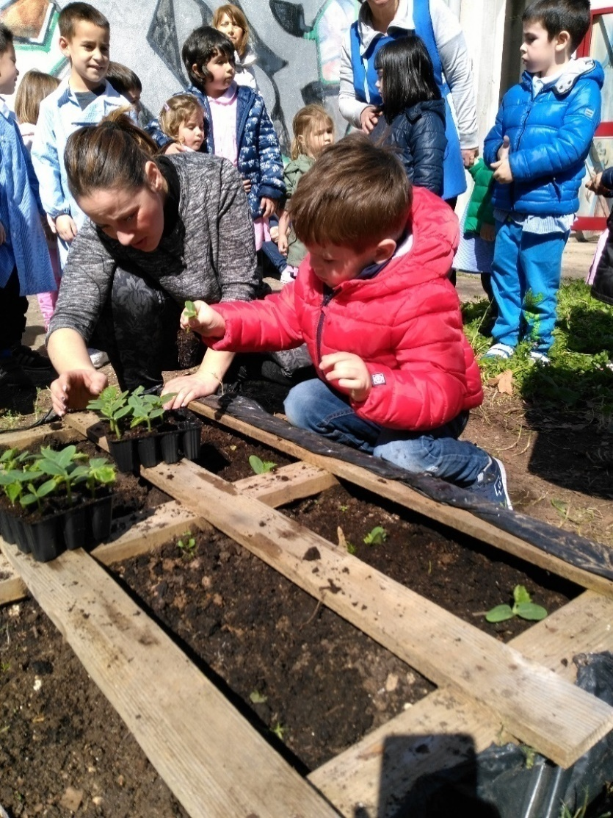
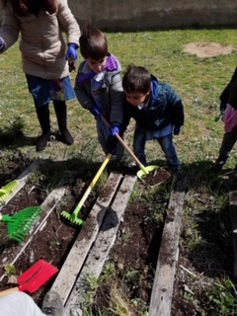
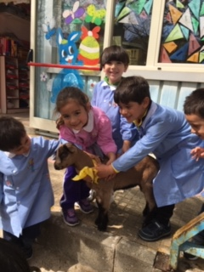
LABORATORIO NATURALISTICO

Slide 28
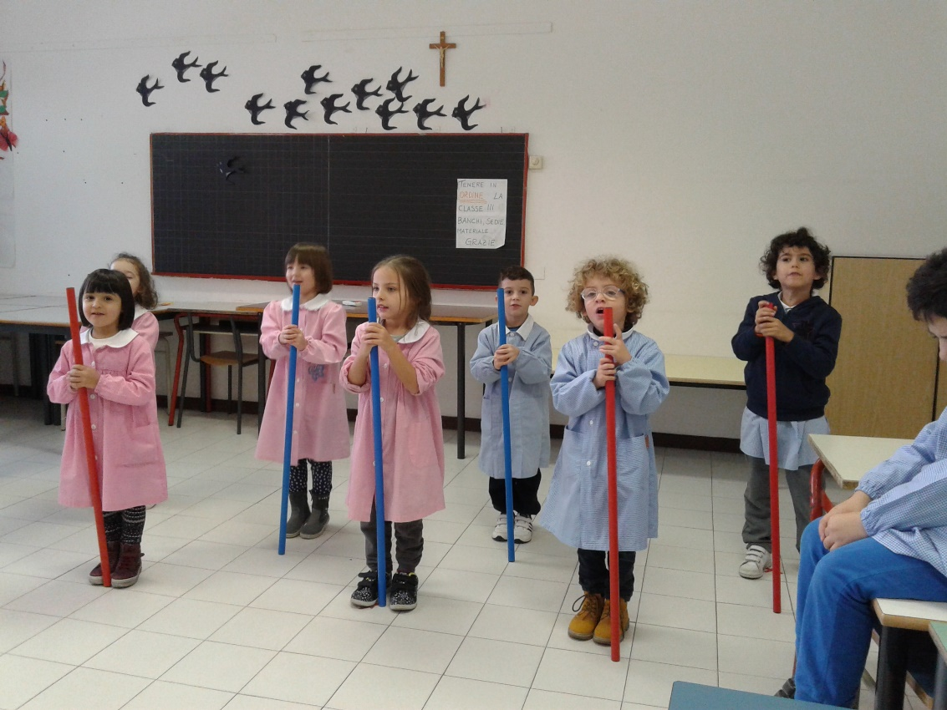
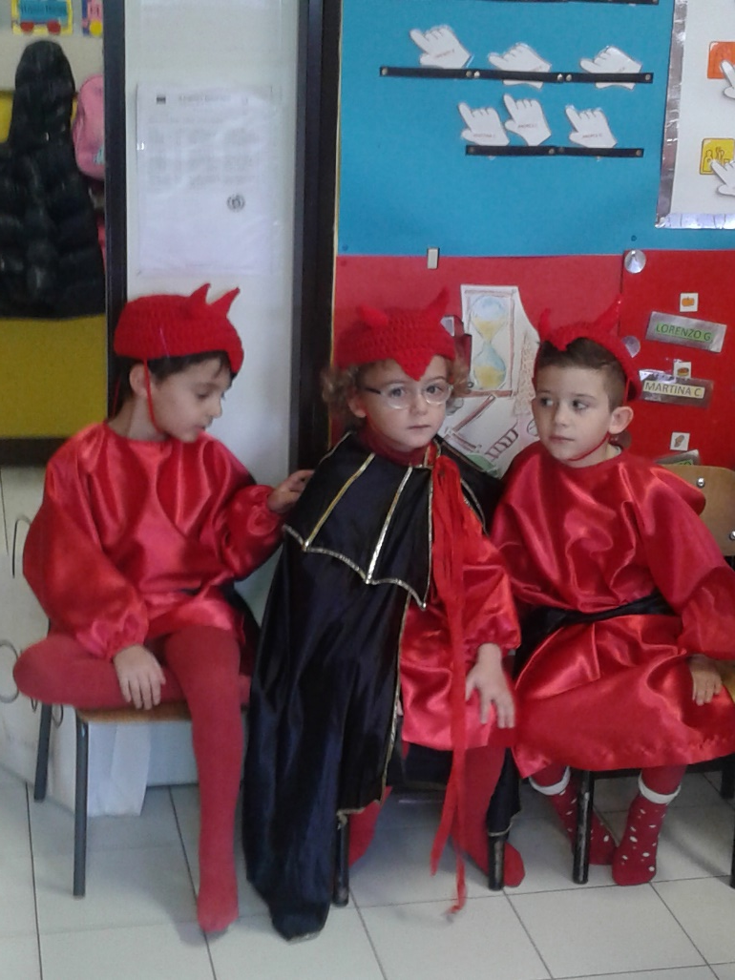
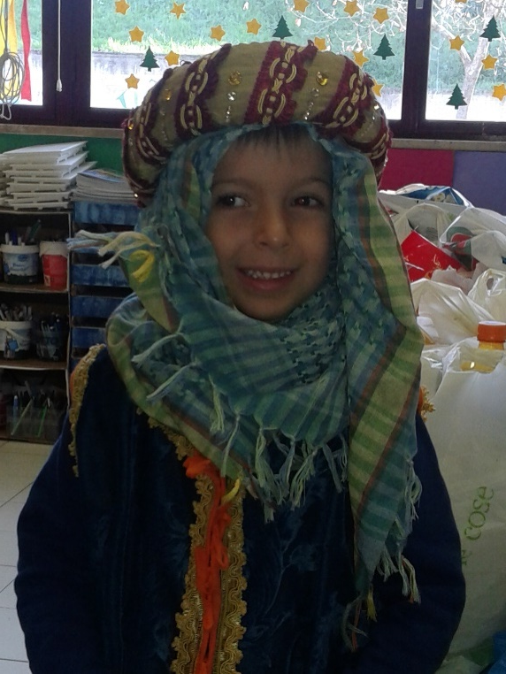
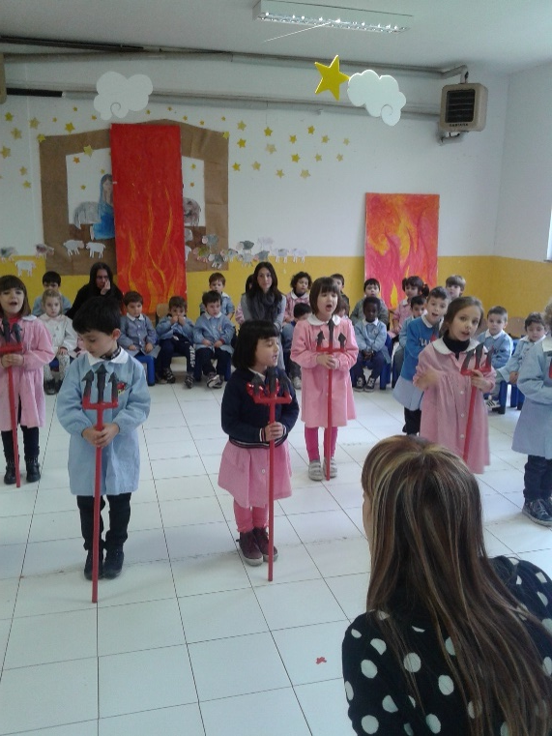
LABORATORIO TEATRALE

Slide 29
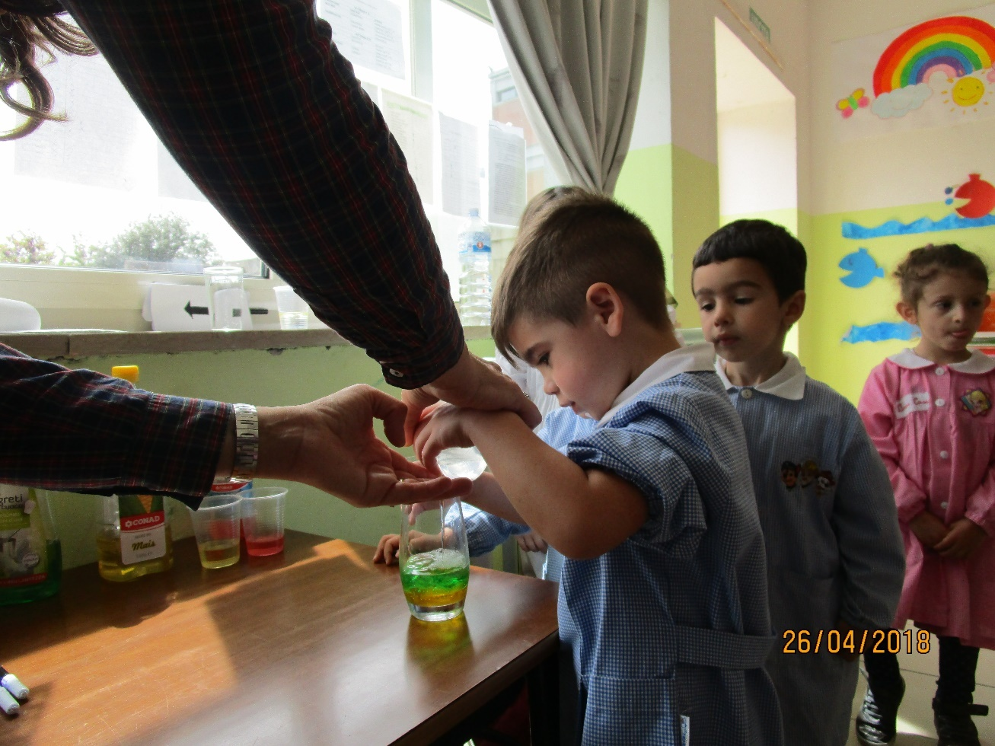
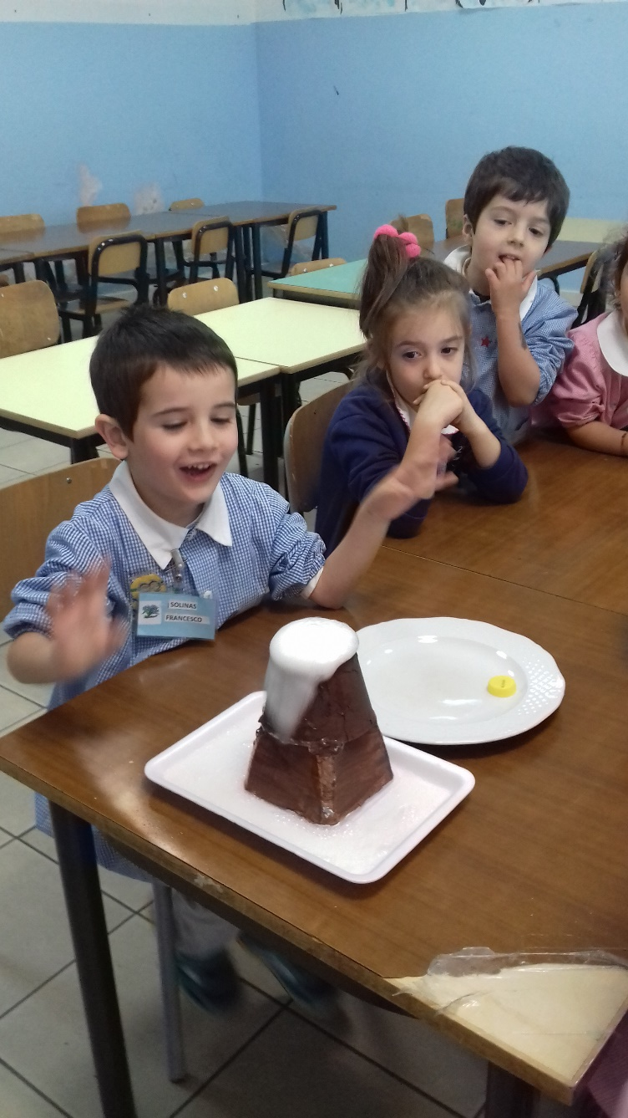
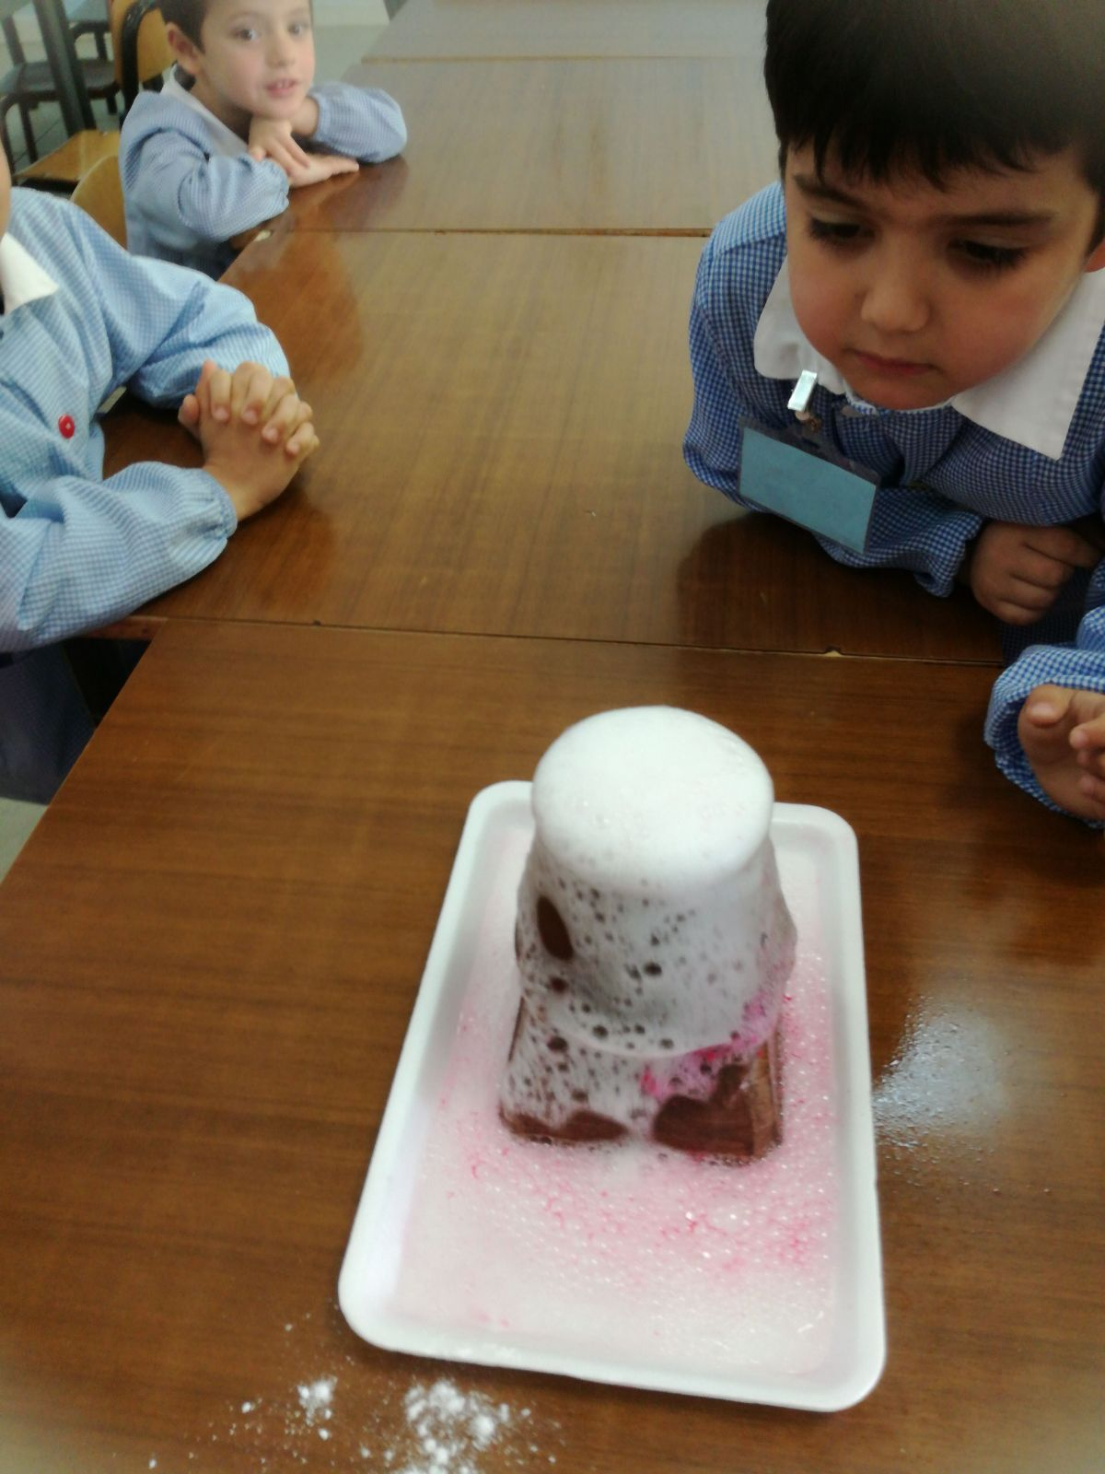
LABORATORIO SCIENTIFICO

Slide 30
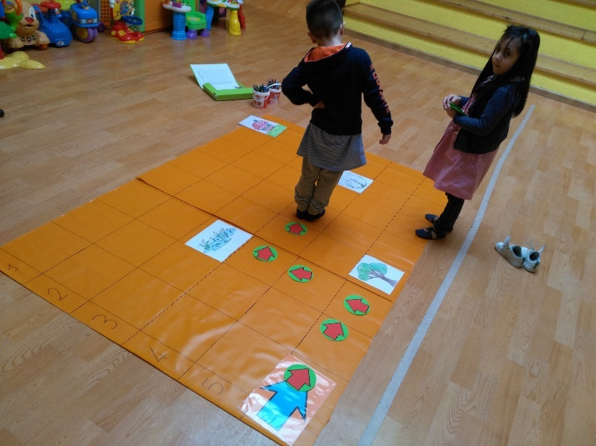
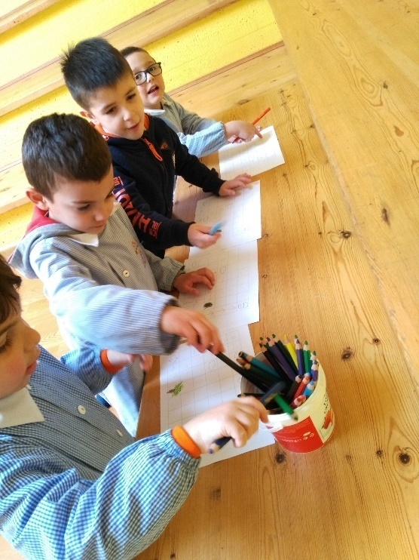
LABORATORIO DI CODING

Slide 31
VISITE GUIDATE E VIAGGI DI ISTRUZIONE

Slide 32
SCUOLA E FAMIGLIA INSIEME
Accoglienza

Slide 33
FESTA DEI NONNI

Slide 34
FESTA DI NATALE

Slide 35
FESTA DI CARNEVALE

Slide 36
FESTA DEL PAPA’

Slide 37
FESTA DELLA MAMMA

Slide 38
FESTA DI FINE ANNO

Slide 39
TURISMO GENITORIALE di gennaio
IN TUTTI E TRE I PLESSI :
LUNEDI 10 17 24
MARTEDÌ 11 18 25
MERCOLEDI 12 19 26
dalle ore 17:00 alle 18:00
POTRETE CONTATTARCI TELEFONICAMENTE
GENNAIO DALLE ORE 11:30 ALLE ORE 12:30
Lunedì e giovedì VIA TOGLIATTI 079/2845180
Lunedì e martedì VIA ORIANI 079/2845163
Mercoledì e Venerdì VIA MARRAS 079/294963

